Slide 2

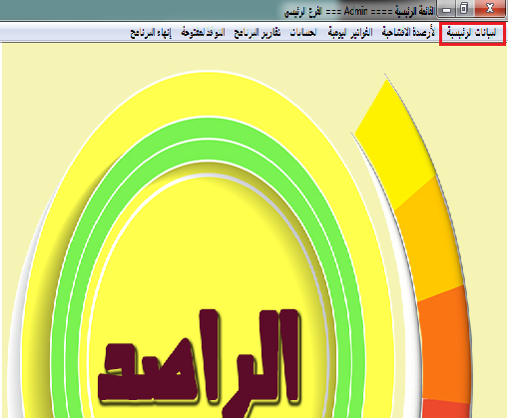
البيانات الرئيسية
8
1
3
4
5
6
7
الاعدادات العامة
دليل الحسابات البسيط
بيانات الاصناف
شئون العاملين
صلاحيات المستخدمين
فتح واغلاق اليومية
تغير كلمة المرور
تسجيل المنتج
2

Slide 3

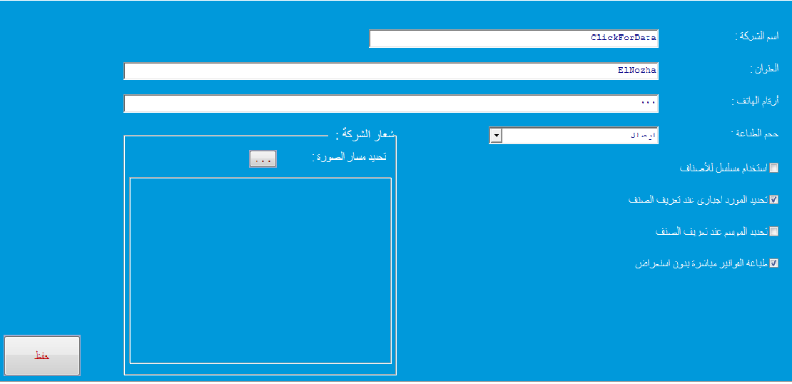

الأعدادات العامة
1
نفتح البرنامج ثم نضغط على البيانات الرئيسية نختار منها الاعدادات العامة بعد ذلك يظهر لنا الصورة التاليه:
ويوجد بها : * أسم الشركة * العنوان * أرقام الهاتف * حجم الطباعة * استخدام مسلسل الاصناف * تحديد المورد اجبارى عند تعريف الصنف * تحديد الموسم عند تعريف الصنف
* طباعة الفواتيرمباشرة بدون استعراض * شعار الشركة
ملحوظة
يتم النقر على تحديد المورد أجبارى عند تعريف الصنف فى حالة وجود موردواحد فقط
يتم النقر على تحديد مسار الصورة فى حالة اختيار شعار الشركة
يجب النقر على حفظ بعد الانتهاء من ادخال البيانات

Slide 4

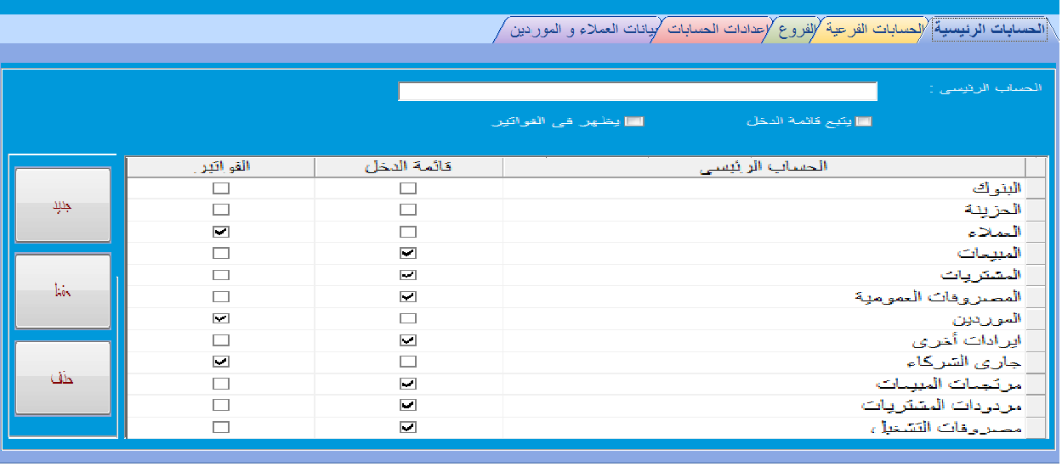
دليل الحسابات البسيط
2
نفتح البرنامج ثم نضغط على البيانات الرئيسية نختار منها بعد ذلك ”دليل الحسابات البسيط ” يظهر لنا الصورة التاليه وتنقسم الى : * الحسابات الرئيسية * الحسابات الفرعية * الفروع * اعدادات الحسابات * بيانات العملاء و الموردين
*الحسابات الرئيسية : يتم ادخال قائمة الحسابات طبقا لكل نشاط وقد قامت الشركة بتجهيز 90% من الحسابات المستخدمة فى معظم الانشطة
ملحوظة
يجب النقر على حفظ بعد الانتهاء من ادخال البيانات

Slide 5

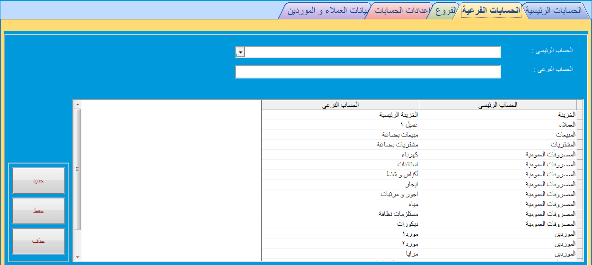
الحسابات الفرعية
نفتح البرنامج ثم نضغط على البيانات الرئيسية نختار منها بعد ذلك ”دليل الحسابات البسيط ” ونضغط على الحسابات الفرعية بعدذلك تظهر لنا الصورة التالية :
*الحسابات الفرعية : تجهيز الاعدادات الثابتة لقائمة الحسابات حتى يتم ترحيل جميع القيود المحاسبية بمنتهى الدقة
ملحوظة
يجب النقر على حفظ بعد الانتهاء من ادخال البيانات

Slide 6
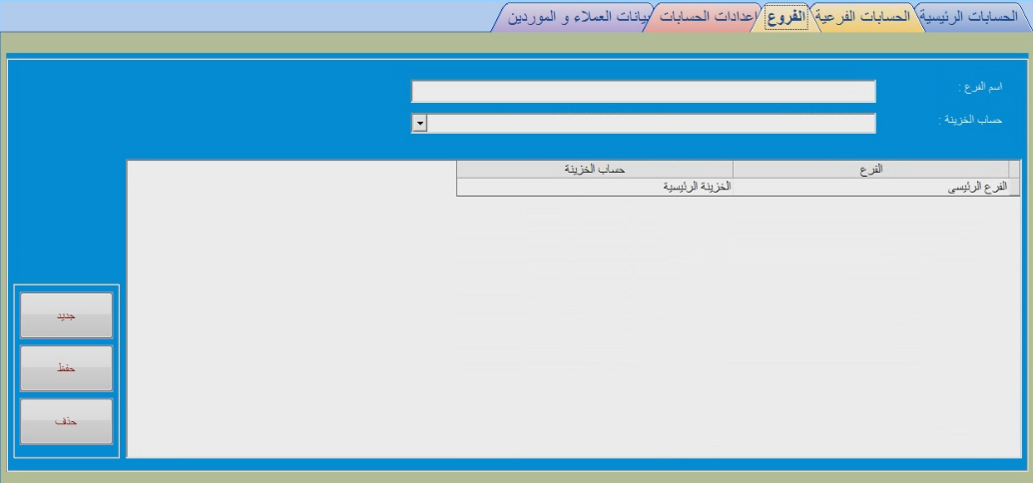
الفروع
نفتح البرنامج ثم نضغط على البيانات الرئيسية نختار منها بعد ذلك ”دليل الحسابات البسيط ” ونضغط على الفروع بعدذلك تظهر لنا الصورة التالية :
*الفر وع : تجهيز الاعدادات الثابتة للفروع حتى يتم ترحيل جميع القيود المحاسبية بمنتهى الدقة
ملحوظة
يجب النقر على حفظ بعد الانتهاء من ادخال البيانات

Slide 7
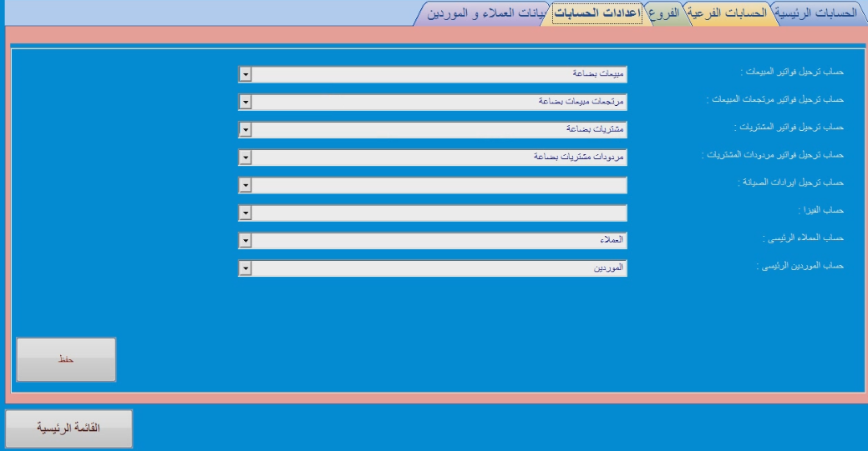
اعداد الحسابات
نفتح البرنامج ثم نضغط على البيانات الرئيسية نختار منها بعد ذلك ”دليل الحسابات البسيط ” ونضغط على اعداد الحسابات بعدذلك تظهر لنا الصورة التالية :
*اعدادالحسابات : تجهيز الاعدادات الثابتة لقائمة الحسابات حتى يتم ترحيل جميع القيود المحاسبية بمنتهى الدقة
يجب النقر على حفظ بعد الانتهاء من ادخال البيانات
ملحوظة

Slide 8

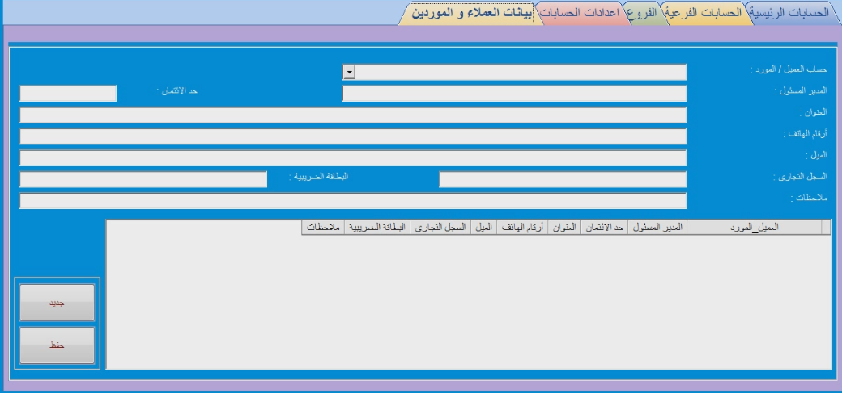
بيانات العملاء والموردين
نفتح البرنامج ثم نضغط على البيانات الرئيسية نختار منها بعد ذلك ”دليل الحسابات البسيط ” ونضغط على بيانات العملاءوالموردين بعدذلك تظهر لنا الصورة التالية :
*بيانات العملاءوالموردين : استكمال بيانات العملاء والموردين
ملحوظة
يجب النقر على حفظ بعد الانتهاء من ادخال البيانات

Slide 9
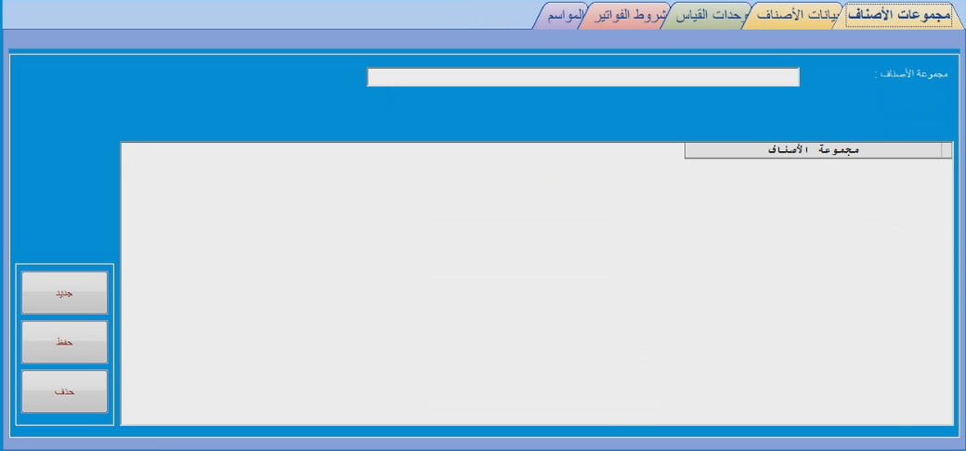
بيانات الاصناف
3
نفتح البرنامج ثم نضغط على البيانات الرئيسية نختار منها بيانات الاصناف بعد ذلك يظهر لنا الصورة التاليه:
ويوجد بها : * مجموعات الاصناف * بيانات الاصناف * وحدات القياس * شروط الفواتير *الموسم
*مجموعات الاصناف : تحديد مجموعات الاصناف التى يتعامل فيها النشاط
ملحوظة
يجب النقر على حفظ بعد الانتهاء من ادخال البيانات

Slide 10
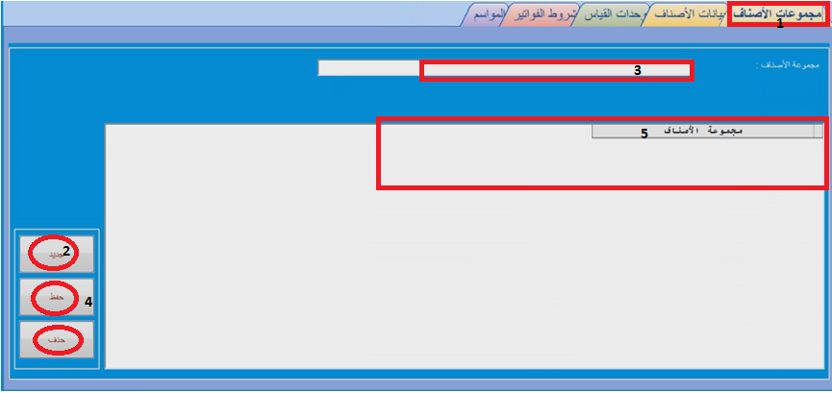
طريقة ادخال (1)
عند ادخال مجموعات الأصناف او المنتج للبرنامج يجب الاتى :
ملحوظة
يجب ادخال مجموعات الاصناف الاول وبعد ذلك يتم ادخال بيانات الاصناف يجب مراعاه ذالك حتى يتم تسجيل البيانات صحيحة
هام جدا
يتم الضغط على رقم واحد لاظهار الصفحة ثم يتم الضغط على 2 لفتح مجموعة اصناف جديدة ثم يتم الضغط على 3 لكتابة اسم مجموعة الاصناف ثم 4 لحفظ المجموعة نشاهد رقم 5 لظهور اسم المجموعة التى تم تسجيلها ولحذف المجموعة يتم الضغط على حذف

Slide 11
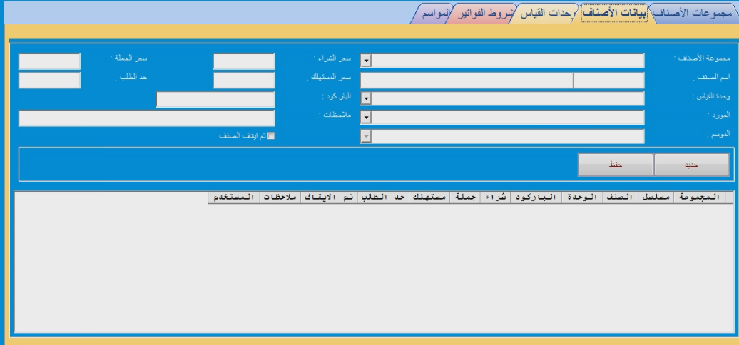
بيانات الاصناف
نفتح البرنامج ثم نضغط على البيانات الرئيسية ثم نضغط على بيانات الاصناف نختار منها بيانات الاصناف بعد ذلك يظهر لنا الصورة التاليه ويوجد بها :
* مجموعات الاصناف * بيانات الاصناف * وحدات القياس * شروط الفواتير *الموسم
بيانات الاصناف : تحديد الاصناف التى يتعامل فيها النشاط
ملحوظة
يجب النقر على حفظ بعد الانتهاء من ادخال البيانات

Slide 12
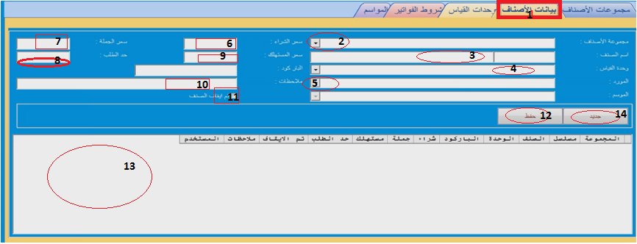
طريقة ادخال (2)
عند ادخال بيانات الأصناف او المنتج للبرنامج يجب الاتى :
ملحوظة
يجب ادخال مجموعات الاصناف الاول وبعد ذلك يتم ادخال بيانات الاصناف يجب مراعاه ذالك حتى يتم تسجيل البيانات صحيحة
هام جدا
يتم الضغط على رقم واحد لاظهار الصفحة ثم يتم الضغط على 2 يتم الضغط على السهم لأظهار المجموعات المسجلة ونختاراسم المجموعة ثم يتم الضغط على 3 لكتابة اسم اسم الصنف ثم 4 يتم النقر على السهم لأظهار وحدات القياس المسجلة رقم 5 يتم النقر على السهم لأظهار اسم المورد التى تم تسجيله 6 يتم ادخال سعر شراء المنتج 7ادخال سعر الجملة 8 يتم ادخال حد طلب المنتج من المورد 9 سعر البيع للمستهلك 10تسجيل ملاحظات على المنتج 11 عند ايقاف الصنف يتم الضغط فى المربع 12 يتم الضغط على حفظ لحفظ البيانات حتى يتم اظهار الصنف فى رقم 13 وبعد ذلك يتم الضغط على 14 لأضافة منتج جديد تتبع الخطوات مع التكرار فى تسجيل اى صنف

Slide 13
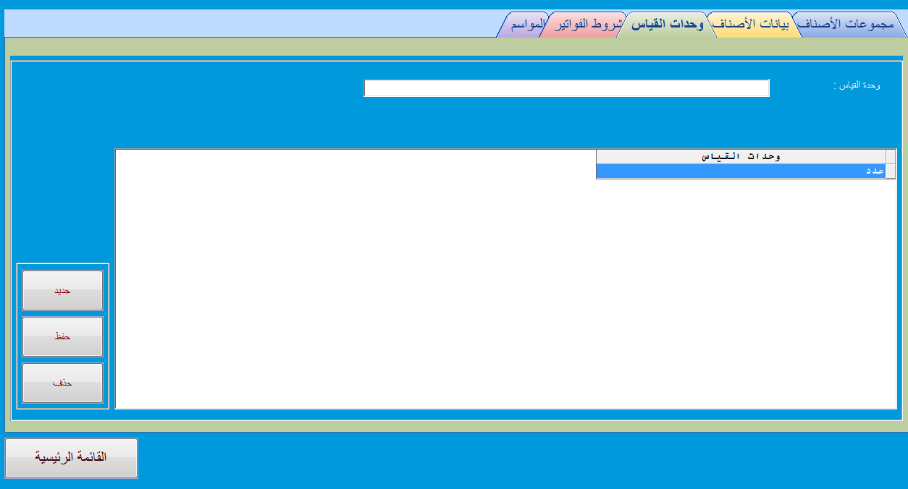
وحدات القياس
نفتح البرنامج ثم نضغط على البيانات الرئيسية ثم نضغط على بيانات الاصناف نختار منها بيانات الاصناف بعد ذلك يظهر لنا الصورة التاليه ويوجد بها :
* مجموعات الاصناف * بيانات الاصناف * وحدات القياس * شروط الفواتير *الموسم
وحدات القياس : تحديد وحدة القياس للصنف على حسب النوع مثل (بالوحدة او بالمتر او بالكيلو )
ملحوظة
يجب النقر على حفظ بعد الانتهاء من ادخال البيانات

Slide 14
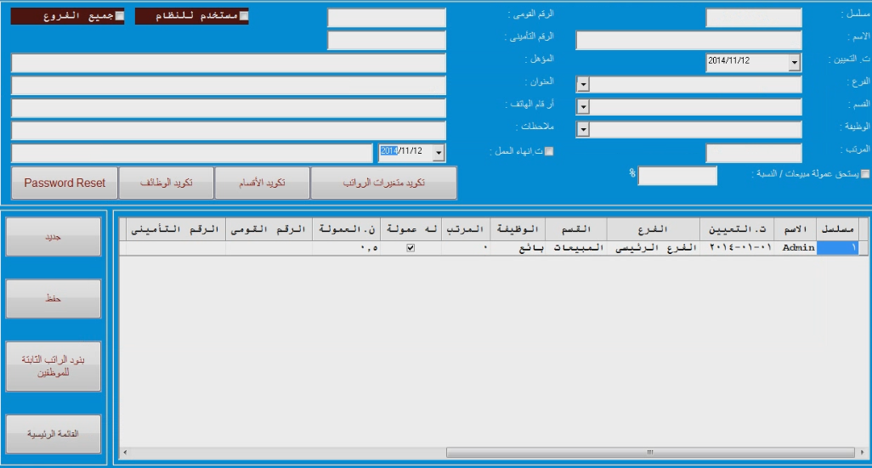
شئون العاملين
4
نفتح البرنامج ثم نضغط على البيانات الرئيسية نختار منها شئون العاملين بعد ذلك يظهر لنا الصورة التاليه :
شئون العاملين : تسجيل بيانات الموظفين بالشركة
ملحوظة
يجب النقر على حفظ بعد الانتهاء من ادخال البيانات

Slide 15

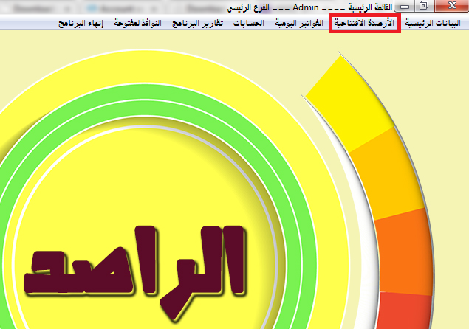
الارصدة الافتتاحية
1
الارصدة الافتتاحية بالمخازن
2
ارصدة الحسابات

Slide 16
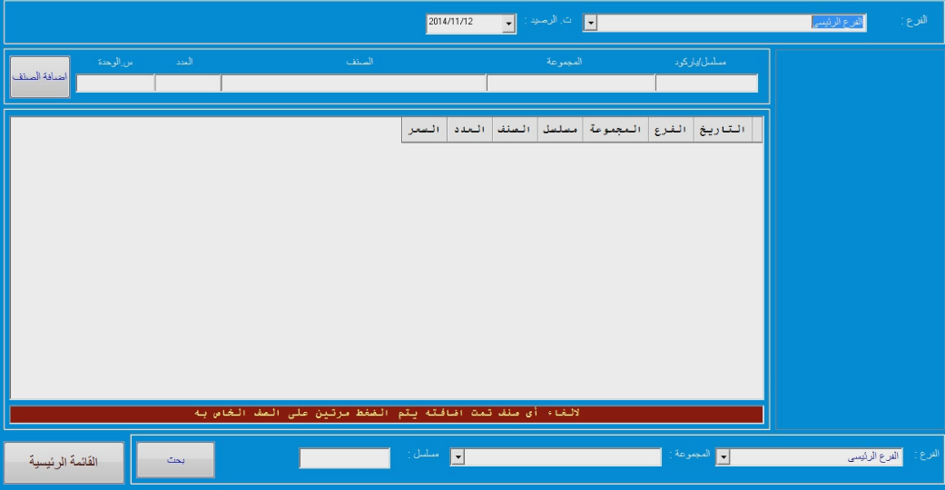

ارصدة الاصناف بالمخازن
1
نفتح البرنامج ثم نضغط على الارصدة الافتتاحية نختار منها ارصدة الاصناف بالمخازن بعد ذلك يظهر لنا الصورة التاليه :
ارصدة الاصناف بالمخازن : لتحديد عدد الأصناف
ملحوظة
يجب النقر على اضافة الصنف بعد الانتهاء من ادخال البيانات

Slide 17
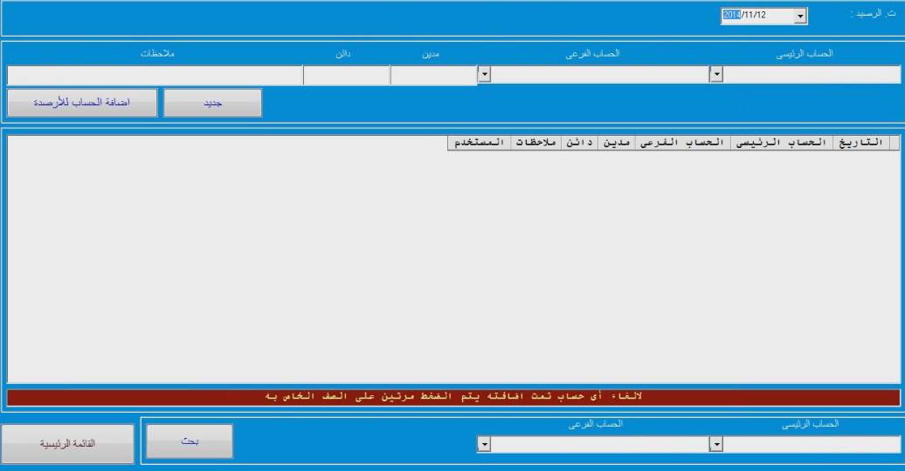
ارصدة الحسابات
2
نفتح البرنامج ثم نضغط على الارصدة الافتتاحية نختار منها ارصدة الحسابات بعد ذلك يظهر لنا الصورة التاليه :
ارصدة الاصناف بالمخازن : تحديد الرصيد الافتتاحى للشركة
ملحوظة
يجب النقر على اضافة الحساب للأرصدة بعد الانتهاء من ادخال البيانات

Slide 18

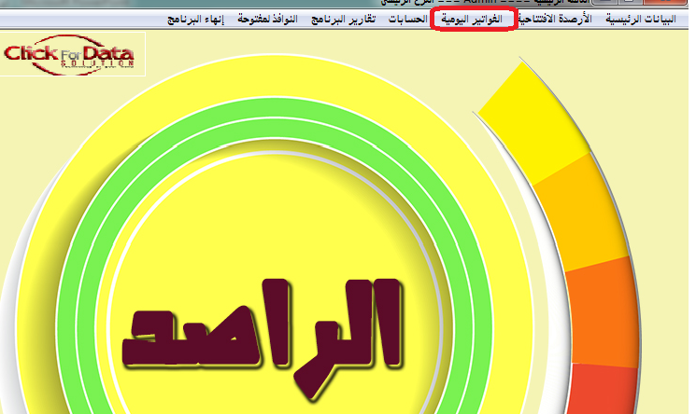
الفواتير اليومية
8
1
3
4
5
6
7
مرتجعات المبيعات
المشتريات
مردودات المشتريات
استلام التحويلات
تسويات الخصم
صيانة الاجهزة
2
المبيعات
تحويلات الفروع
10
9
المشتريات الخارجية- الاستيراد
تسويات الاضافة

Slide 19
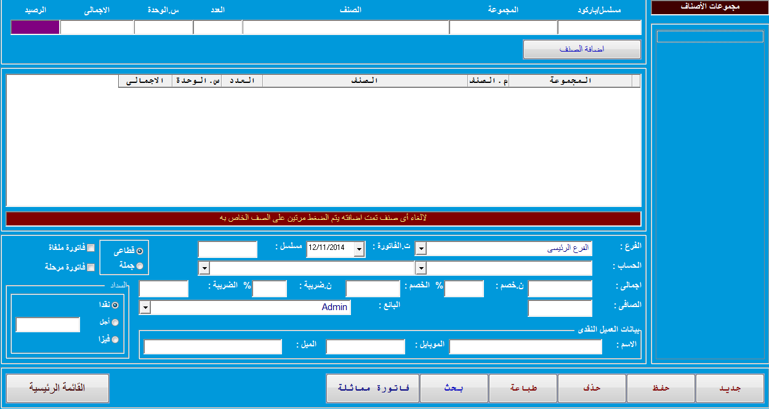
المبيعات
1
نفتح البرنامج ثم نضغط على الفواتير اليومية نختار منها المبيعات بعد ذلك يظهر لنا الصورة التاليه :
المبيعات : شاشة الميبعات للعميل
ملحوظة
يجب النقر على اضافة الصنف ثم نضغط حفظ او طباعة بعد الانتهاء من ادخال البيانات

Slide 20
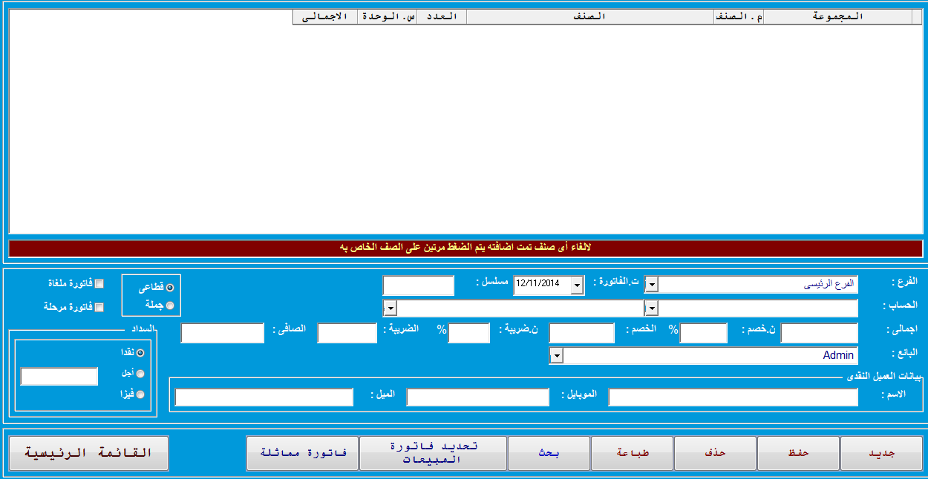
2
مرتجعات المبيعات
نفتح البرنامج ثم نضغط على الفواتير اليومية نختار منها مرتجعات المبيعات بعد ذلك يظهر لنا الصورة التاليه :
مرتجعات المبيعات لاسترجاع المنتجات المسجلة
ملحوظة
يجب النقر على اضافة الصنف ثم نضغط حفظ او طباعة بعد الانتهاء من ادخال البيانات

Slide 21
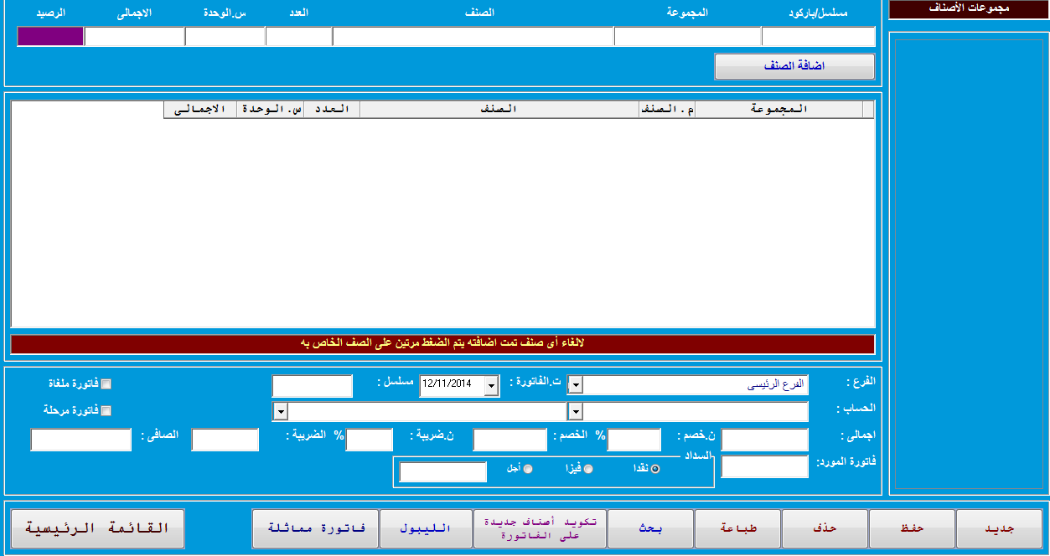
المشتريات
3
نفتح البرنامج ثم نضغط على الفواتير اليومية نختار منها المشتريات بعد ذلك يظهر لنا الصورة التاليه :
مرتجعات المبيعات: تسجيل المشتريات
ملحوظة
يجب النقر على اضافة الصنف ثم نضغط حفظ او طباعة بعد الانتهاء من ادخال البيانات

Slide 22
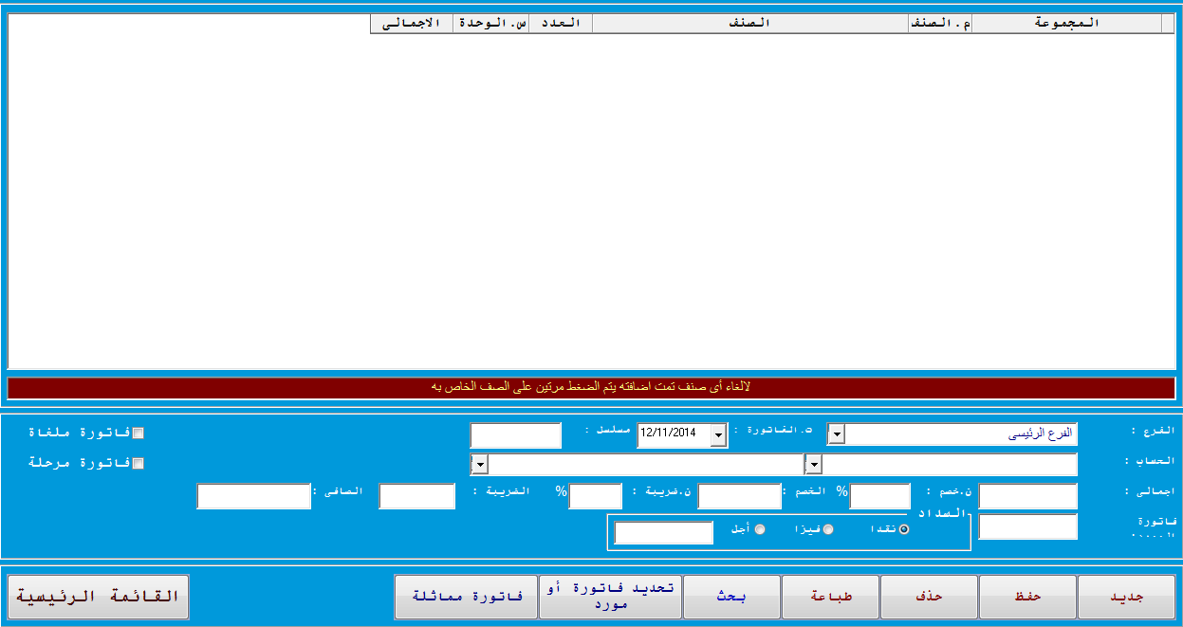
مردودات المشتريات
4
نفتح البرنامج ثم نضغط على الفواتير اليومية نختار منها مردودات المشتريات بعد ذلك يظهر لنا الصورة التاليه :
مرتجعات المبيعات : لأسترجاع المشتريات
ملحوظة
يجب النقر على اضافة الصنف ثم نضغط حفظ او طباعة بعد الانتهاء من ادخال البيانات

Slide 23
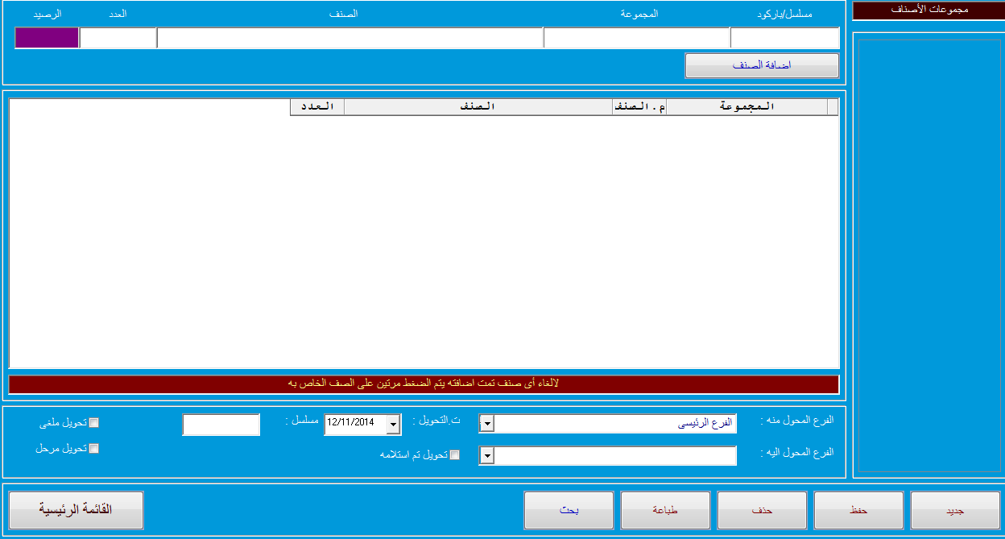
5
تحويلات الفروع
نفتح البرنامج ثم نضغط على الفواتير اليومية نختار منها تحويلات الفروع بعد ذلك يظهر لنا الصورة التاليه :
يجب ان نضغط على التحويل
مرتجعات المبيعات: لتحويل المنتج لاى فرع من الفروع المسجلة
ملحوظة
يجب النقر على اضافة الصنف ثم نضغط حفظ و طباعة بعد الانتهاء من ادخال البيانات

Slide 24
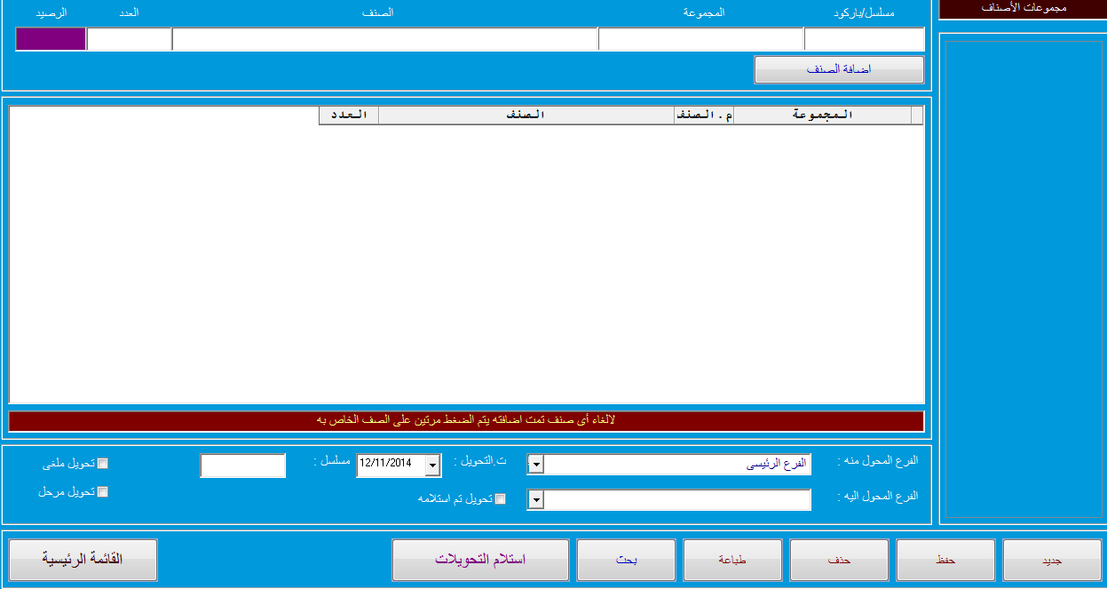
استلام التحويلات
6
نفتح البرنامج ثم نضغط على الفواتير اليومية نختار منها استلام تحويلات بعد ذلك يظهر لنا الصورة التاليه :
يجب ان نضغط على استلام التحويل
مرتجعات المبيعات: أ ستلام ا لتحويل المنتج من لاى فرع من الفروع المسجلة
ملحوظة
يجب النقر على اضافة الصنف ثم نضغط حفظ و طباعة بعد الانتهاء من ادخال البيانات

Slide 25
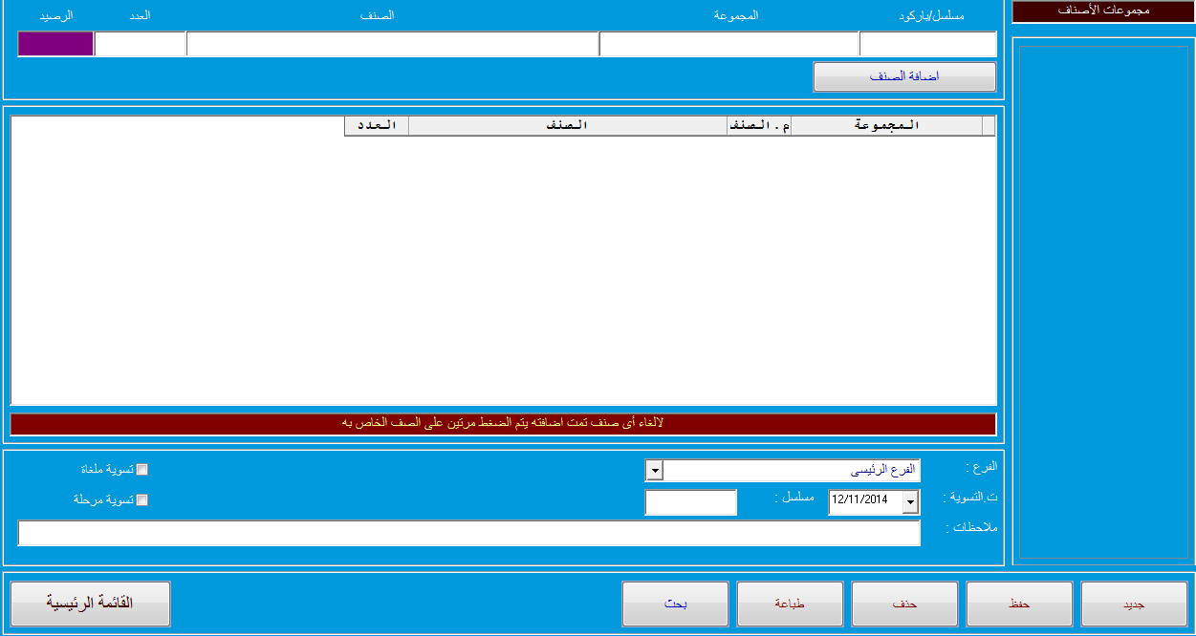
7
تسويات الخصم
نفتح البرنامج ثم نضغط على الفواتير اليومية نختار منها تسويات الخصم بعد ذلك يظهر لنا الصورة التاليه :
تسويات الخصم : لتسوية خصم الرصيد للمنتج من المخازن
ملحوظة
يجب النقر على اضافة الصنف ثم نضغط حفظ و طباعة بعد الانتهاء من ادخال البيانات

Slide 26
تسويات الاضافة
8
نفتح البرنامج ثم نضغط على الفواتير اليومية نختار منها تسويات الاضافة بعد ذلك يظهر لنا الصورة التاليه :
تسويات الاضافة : لتسوية اضافة الصنف والعدد و الرصيد فى المخازن
ملحوظة
يجب النقر على اضافة الصنف ثم نضغط حفظ و طباعة بعد الانتهاء من ادخال البيانات

Slide 27
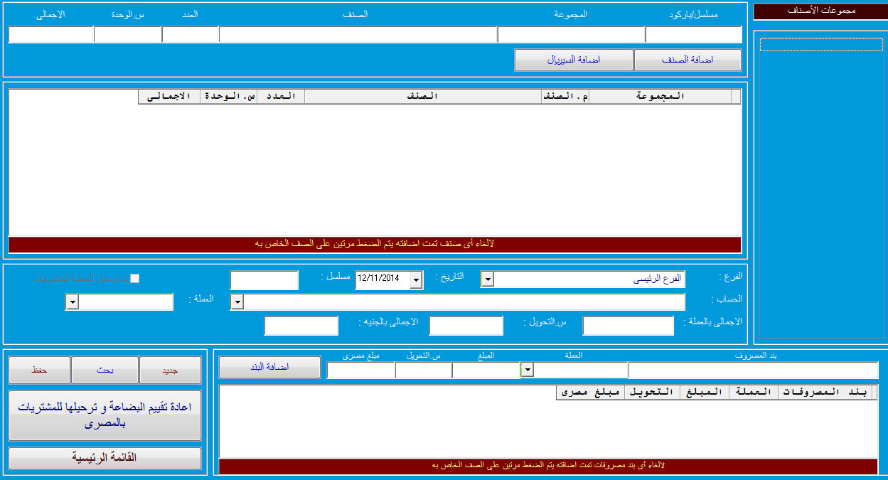
9
المشتريات الخارجية- الاستيراد
نفتح البرنامج ثم نضغط على الفواتير اليومية نختار منها المشتريات الخارجية –الاستيراد بعد ذلك يظهر لنا الصورة التاليه :
المشتريات الخارجية – الاستيراد : شاشة الاستيراد و التصدير للمنتج مع ادخال جميع المصاريف التى صرفت على المنتج
ملحوظة
يجب النقر على اضافة الصنف ثم نضغط حفظ و طباعة بعد الانتهاء من ادخال البيانات

Slide 28
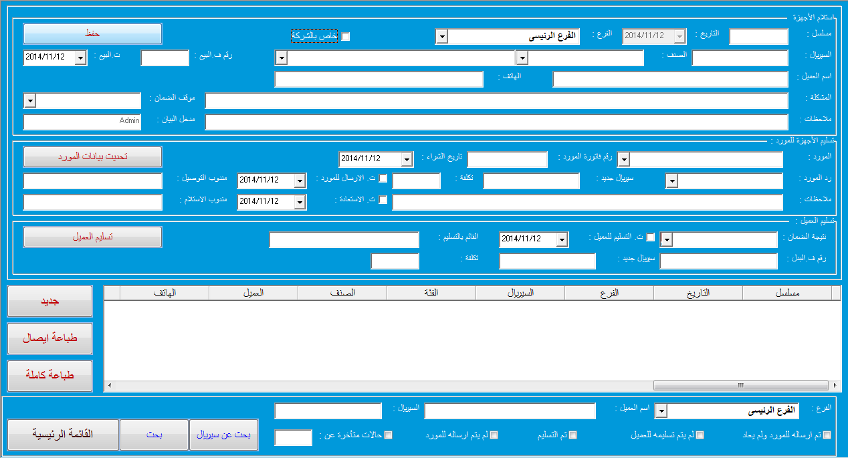
10
صيانة الاجهزة
نفتح البرنامج ثم نضغط على الفواتير اليومية نختار منها صيانة الاجهزة بعد ذلك يظهر لنا الصورة التاليه :
صيانة الأ جهزة : لتسجيل فواتير الصيانة و تسجيل البيانات الأجهزة بالكامل و مسئول الصيانة
ملحوظة
يجب النقر على اضافة الصنف بعد الانتهاء من ادخال البيانات

Slide 29

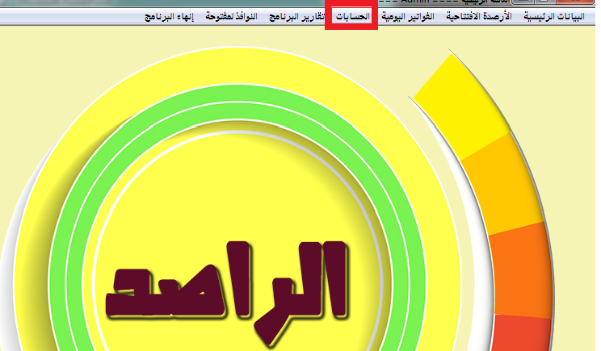
الحسابات
1
3
4
5
6
7
قيودالتسوية
متابعة الخزينة يوميا
تجهيز الراتب الشهرى
اغلاق السنة المالية
2
سندات القبض والصرف
متغيرات الراتب الشهرى
متابعة كشوف الحسابات

Slide 30
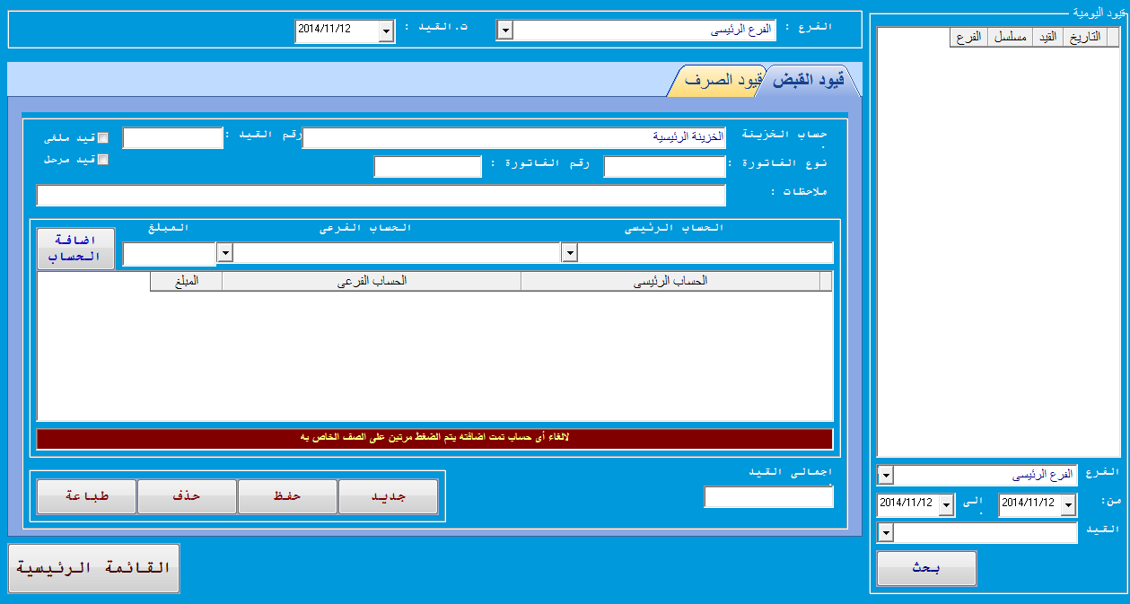
سندات القبض والصرف
1
نفتح البرنامج ثم نضغط على الحسابات نختار منها سندات القبض والصرف بعد ذلك يظهر لنا الصورة التاليه :
سندات القبض والصرف : استعراض
ملحوظة
يتم تحديد اسم االفرع الفترة ثم يتم النقر على استعراض

Slide 31
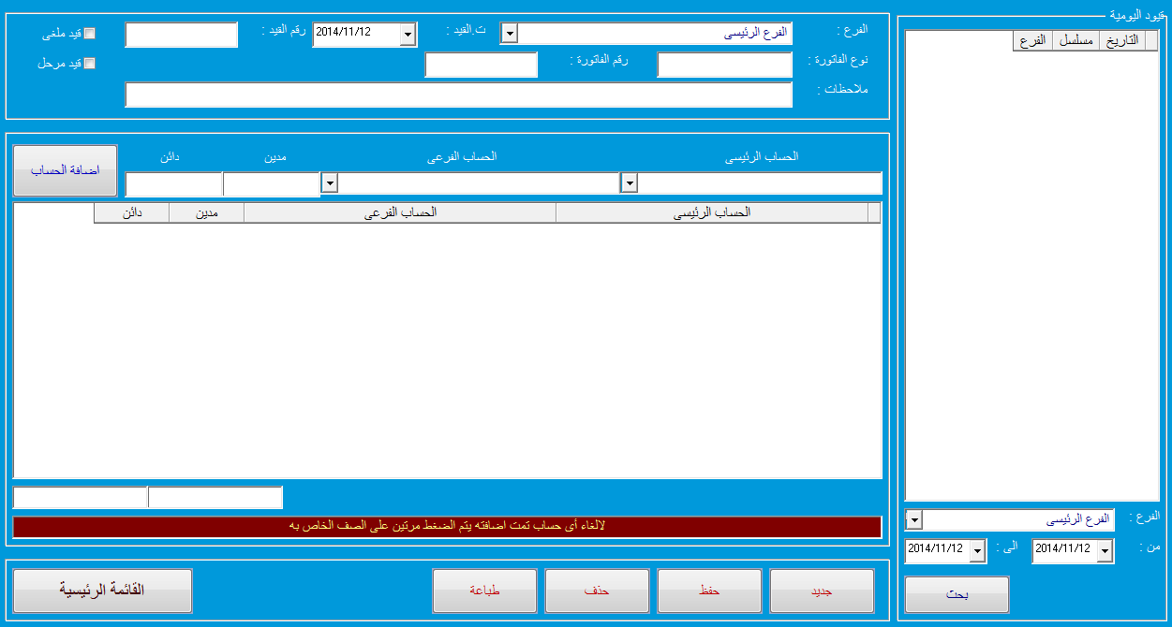
قيودالتسوية
2
نفتح البرنامج ثم نضغط على الحسابات نختار منها قيود التسوية بعد ذلك يظهر لنا الصورة التاليه :
قيود التسوية : استعراض الحركة المرورية للحساب والنقدية
ملحوظة
يتم تحديد اسم االفرع الفترة ثم يتم النقر على استعراض

Slide 32
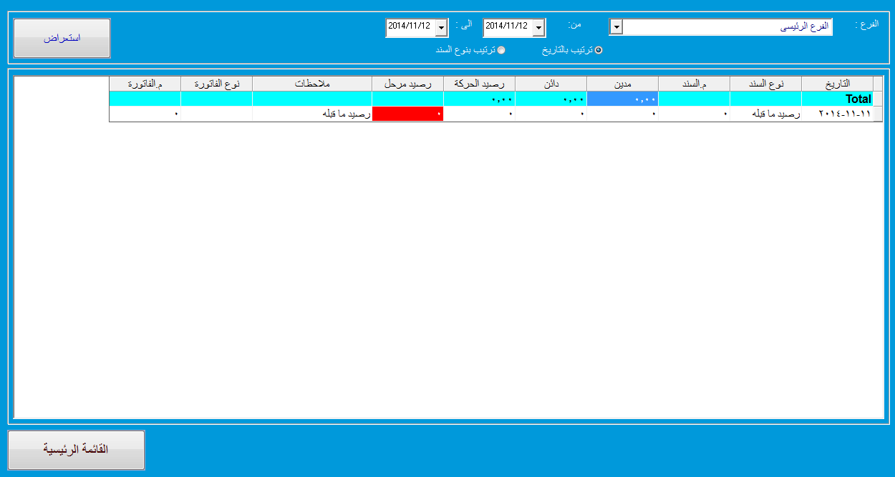
متابعة الخزينة يوميا
3
نفتح البرنامج ثم نضغط على الحسابات نختار منها متابعة الخزينة يوميا بعد ذلك يظهر لنا الصورة التاليه :
متابعة الخزينة يوميا : استعراض الحركة المرورية الجزينة والنقدية
ملحوظة
يتم تحديد اسم االفرع الفترة ثم يتم النقر على استعراض

Slide 33
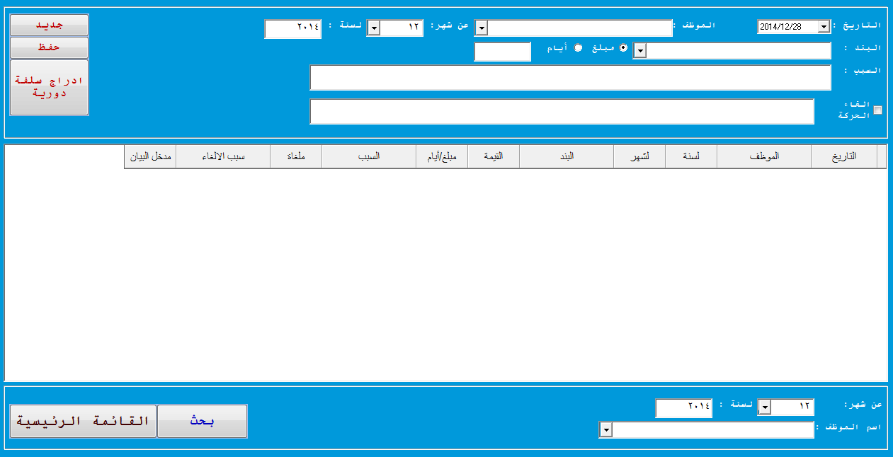
متغيرات الراتب الشهرى
4
نفتح البرنامج ثم نضغط على الحسابات نختار منها متغيرات الراتب الشهرى بعد ذلك يظهر لنا الصورة التاليه :
متغيرات الراتب الشهرى : استعراض متغيرات الراتب الشهرى بالكامل لكل موظف والسلف الدورية
ملحوظة
يتم تحديد اسم الوظف والشهر ثم يتم النقر على حفظ

Slide 34
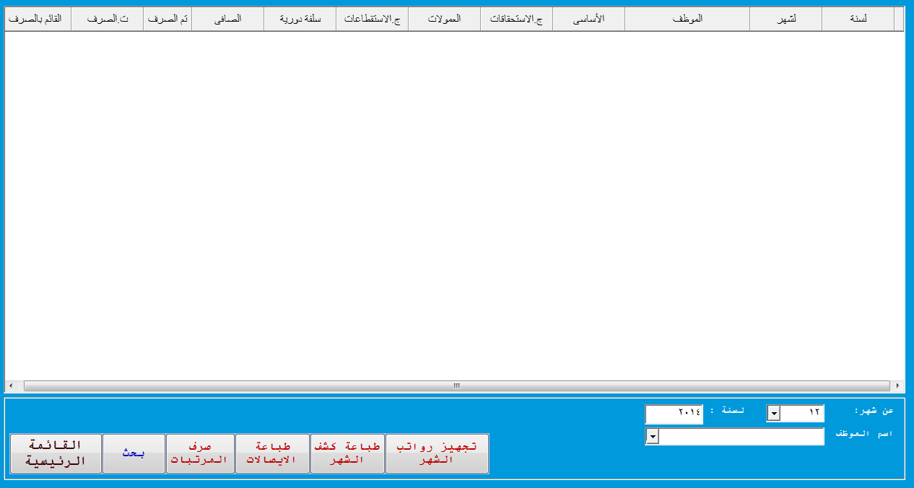
تجهيز الراتب الشهرى
5
نفتح البرنامج ثم نضغط على الحسابات نختار منها تجهيز الراتب الشهرى بعد ذلك يظهر لنا الصورة التاليه :
تجهيز الراتب الشهرى : استعراض الراتب الشهرى بالكامل لكل موظف وطباعة ايصال الصرف
ملحوظة
يتم تحديد اسم الوظف والشهر ثم يتم النقر على التجهيز

Slide 35
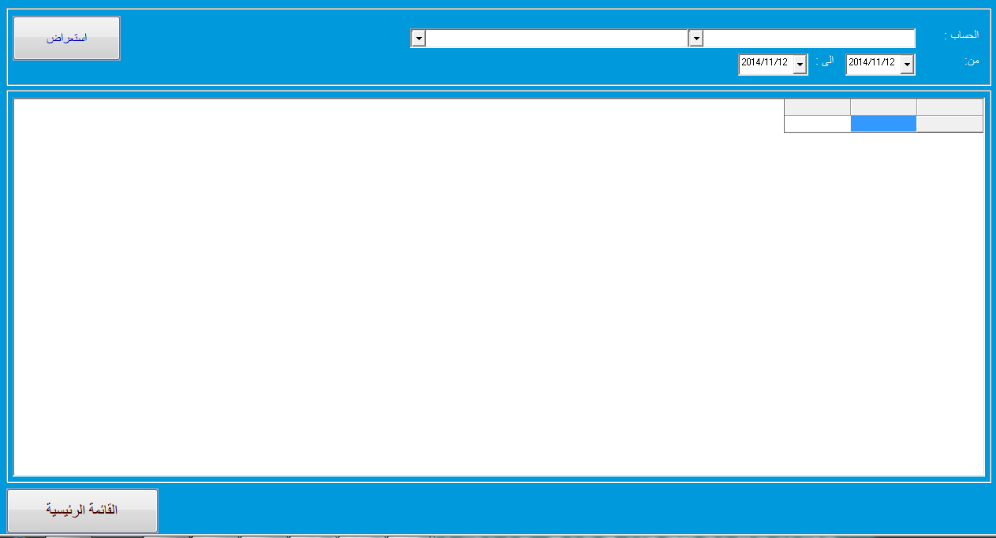
متابعة كشوف الحسابات
6
نفتح البرنامج ثم نضغط على الحسابات نختار منها متابعة كشوف الحسابات بعد ذلك يظهر لنا الصورة التاليه :
متابعة كشوف الحسابات : استعراض كشوف حساب الفواتير الصادرة والواردة للفرع المحدد
ملحوظة
يتم النقر علىتحديد التاريخ ثم اسعراض

Slide 36

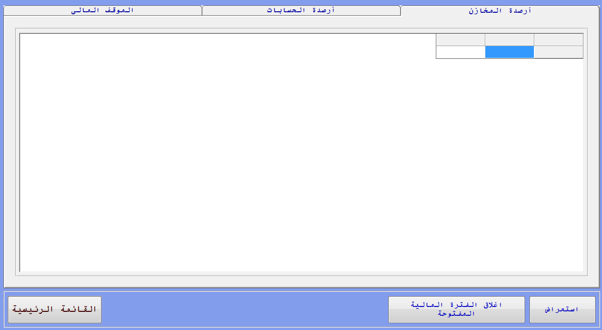
اغلاق السنة المالية
7
نفتح البرنامج ثم نضغط على الحسابات نختار منها اغلاق السنة المالية بعد ذلك يظهر لنا الصورة التاليه :
اغلاق السنة المالية : ا غلاق جميع الارصدة للسنة وفتح سنه مالية جديدة وتحديد الموقف المالى للشركة
ملحوظة
يتم النقر على اسعراض ثم اغلاف الفترة المالية المفتوجة

